Slide 1
ОТЧЕТ
o проделанной работе
Управления градостроительного контроля
за 2020 год
Алматы, 2021

Slide 2
Градостроительный контроль
560
ПРОВЕРОК
СУММА
229 МЛН ТГ
978
НАРУШЕНИЙ
о сносе незаконных объектов
29
В суды направлены
466
исковых заявления
437
на рассмотрении
Без судебных разбирательств выявлено и снесено более
самовольно установленных на землях
900
ГОСФОНДА
ВДОЛЬ УЛИЦ
ДВОРОВ

Slide 3
СТРОИТЕЛЬНЫЙ БЛОК
Количество строящихся объектов
1 311
223
за счет бюджетных средств
На объектах строительства задействованы
478
коммерческие
1 108 нарушений
введено в эксплуатацию
610
948 протоколов
Прекращены действия государственных строительных лицензий 187 строительных компаний.
Привлечены к ответственности 47 организаций технического надзора за ненадлежащий
контроль (2019 год 11 субъектов).

Slide 4
НАПРАВЛЕНИЕ РАБОТЫ ЗЕМЕЛЬНОЙ ИНСПЕКЦИИ
Используются не по нецелевому назначению
Самовольный захват
земель
161
144

Slide 5
Государственные услуги
Лицензия
Рассмотрено заявлений по вопросу выдачи лицензий и аттестатов эксперта осуществляющих инжиниринговые услуги
1 858
550
1308
Выдано лицензий
647
Выдан 61 аттестат эксперта технического и авторского надзоров.

Slide 6
Обращения физических и юридических лиц
Заявление
Физические лица
Юридические лица
всего
5 325
3 751
1 574
Жалобы
ВСЕГО 16 028
Физ.лица 4 630
всего
594
555
39
Юр.лица 1 605
Прочие
всего
139
82
57

Slide 7
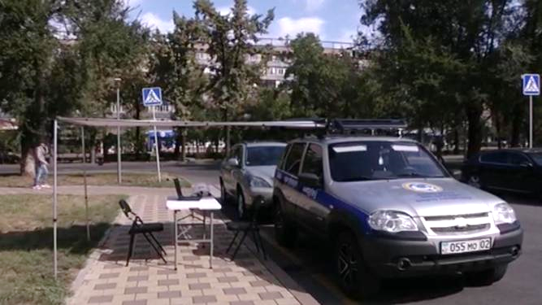
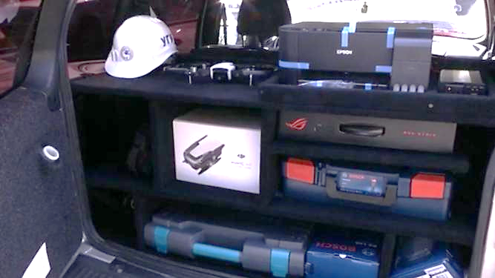
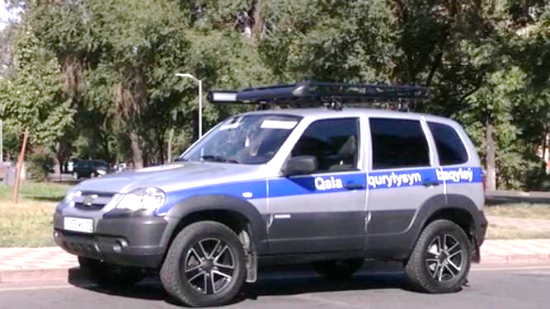
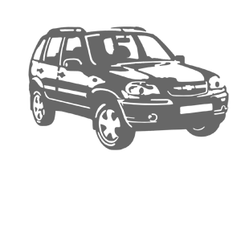
Приборы измерения и определения качества строительных материалов)
Оргтехника
Служебный
Автомобиль
НИВА
Дрон
GPS-прибор

Slide 8
ЦИФРОВИЗАЦИЯ СТРОИТЕЛЬНОЙ ОТРАСЛИ. ВНЕДРЕНИЕ е-Qurylys
ТЕХНИЧЕСКИЙ НАДЗОР
(получает ЭЦП и доступ)
1. Заполняет журнал (электронно)
2. Выдает замечания (электронно)
АВТОРСКИЙ НАДЗОР
ПОДРЯДЧИК
(получает ЭЦП и доступ)
1. Заполняет журнал (электронно)
2. Выдает замечания (электронно)
(получает ЭЦП и доступ)
1.Ведение электронной
ИТД в системе (ежедневно);
2. Отчет по устранению замечании
Загрузка данных…..
1. Утвержденная ПСД
(с заключением экспертизы)
ГАСК
Контроль
(Камерально)
При необходимости
имеется возможность
подключить органы ЧС
(пожарной службы), СЭС, Инспекции труда
2. Все разрешительные
документы
Единая Система
(портал)
ЗАКАЗЧИК
КДСЖКХ
Контроль (Камерально)
Формирование объекта в электронной системе возможно только после
получения талона о приеме уведомления о начале СМР
(система интегрируется с порталом эл. правительства)
Каждый участник процесса строительства имеет доступ в единую систему и осуществляет функции в рамках своей компетенции
В СИСТЕМЕ ИМЕЮТСЯ ВСЕ
ЖУРНАЛЫ ДЛЯ ЗАПОЛНЕНИЯ
УЧАСТНИКАМИ СТРОИТЕЛЬСТВА
Также в системе будет предусмотрен плановый и фактический график строительства с процентом выполнения и отклонений
НА СЕГОДНЯ К ДАННОЙ СИСТЕМЕ ПОДКЛЮЧЕНЫ ВСЕ ТЕХНАДЗОРЫ И ОРГАНЫ ГАСК РЕГИОНОВ.
ОТЧЕТНОСТЬ ТЕХНАДЗОРОВ АВТОМАТИЗИРОВАНА И ЦЕНТРАЛИЗОВАНА.

Slide 9
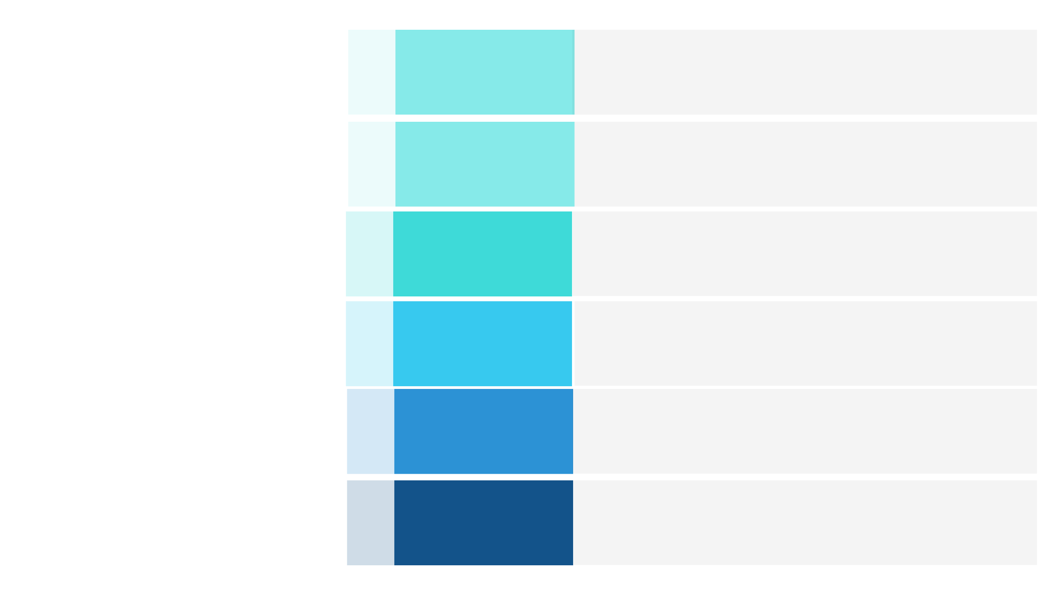
Создать рейтинг надежности строительных компаний – застройщиков;
Принять меры по недобросовестным застройщикам
Вовлечь в экономический оборот неиспользуемые земельные участки на территории города
План работ по повышению качества строительства
Пресечь факты незаконного строительства
Усилить работу по качеству СМР
Ужесточить контроль за работой
технического надзора

